Slide 1

Quý thầy cô có nhu cầu về các bài giảng PowerPoint và giáo án word lịch sử từ khối 6-12.
Vui lòng liên hệ số điện thoại 0981457911 (cũng là số Zalo).
Ngoài ra còn hỗ trợ về SKKN, biện pháp thi GVG và thao giảng, chuyên đề.
Page: https://www.facebook.com/groups/baigianglichsu
KHỞI ĐỘNG

Slide 2





Quý thầy cô có nhu cầu về các bài giảng PowerPoint và giáo án word lịch sử từ khối 6-12.
Vui lòng liên hệ số điện thoại 0981457911 (cũng là số Zalo).
Ngoài ra còn hỗ trợ về SKKN, biện pháp thi GVG và thao giảng, chuyên đề.
Page: https://www.facebook.com/groups/baigianglichsu
BÀI 14
HOẠT ĐỘNG ĐỐI NGOẠI CỦA VIỆT NAM TỪ NĂM 1975 ĐẾN NAY

Slide 3


Quý thầy cô có nhu cầu về các bài giảng PowerPoint và giáo án word lịch sử từ khối 6-12.
Vui lòng liên hệ số điện thoại 0981457911 (cũng là số Zalo).
Ngoài ra còn hỗ trợ về SKKN, biện pháp thi GVG và thao giảng, chuyên đề.
Page: https://www.facebook.com/groups/baigianglichsu
BÀI 14: HOẠT ĐỘNG ĐỐI NGOẠI CỦA VIỆT NAM TỪ NĂM 1975 ĐẾN NAY
1. Hoạt động đối ngoại của Việt Nam trong giai đoạn 1975 – 1985
Hoàn thành bảng tóm tắt những hoạt động đối ngoại của Việt Nam trong giai đoạn (1975 – 1985)

Slide 4


Những hoạt động | Những nét chính
Với các nước xã hội chủ nghĩa
Với các nước Đông Nam Á
Với các tổ chức quốc tế và các nước khác

Slide 5
Những hoạt động | Những nét chính
Với các nước xã hội chủ nghĩa
- Hợp tác toàn diện với các nước xã hội chủ nghĩa, nhất là trên lĩnh vực kinh tế; coi trọng quan hệ hợp tác chặt chẽ với Liên Xô; đàm phán với Trung Quốc để giải quyết các xung đột về biên giới, lãnh thổ, lãnh hải.
- Việt Nam coi quan hệ hợp tác chặt chẽ với Liên Xô “là nguyên tắc, là chiến lược" trong hoạt động đối ngoại, tranh thủ được sự ủng hộ, giúp đỡ to lớn, có hiệu quả của Liên Xô trong sự nghiệp xây dựng và bảo vệ Tổ quốc.

Slide 6

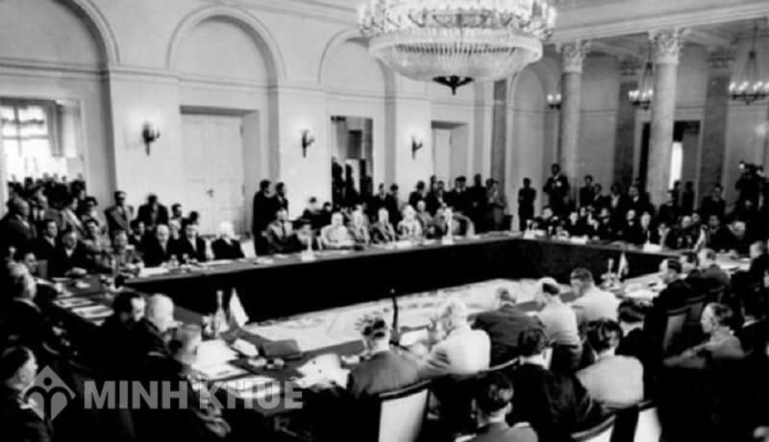
- Ngày 29-6-1978, Việt Nam gia nhập Hội đồng tương trợ kinh tế (SEV), tham gia các hoạt động của SEV

Slide 7
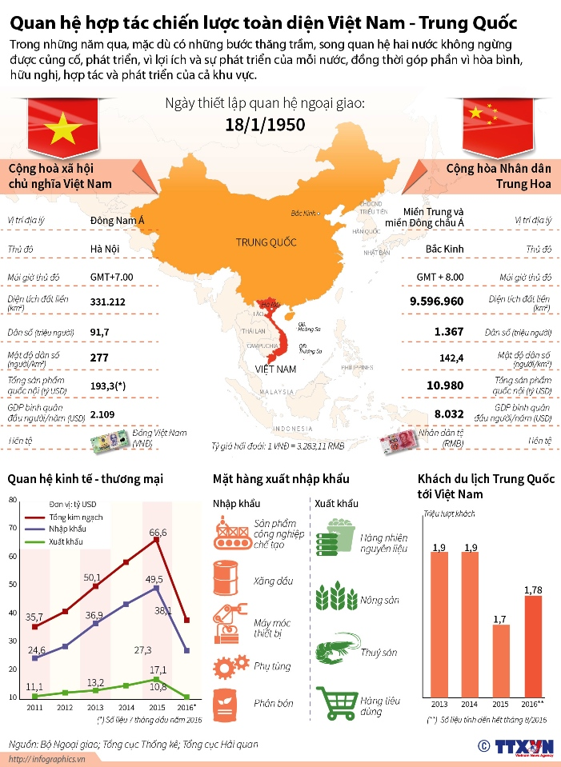
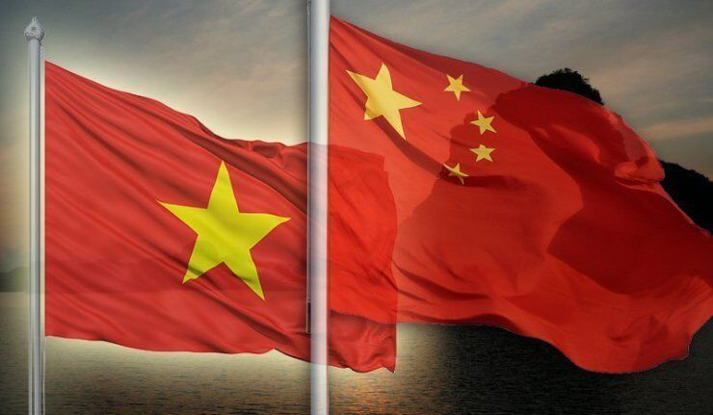
- Đối với Trung Quốc, Việt Nam chủ động giải quyết những bất đồng, xung đột về biên giới trên đất liền và trên biển, kiên quyết bảo vệ toàn vẹn chủ quyền quốc gia, khôi phục quan hệ hữu nghị, láng giềng giữa hai nước.

Slide 8
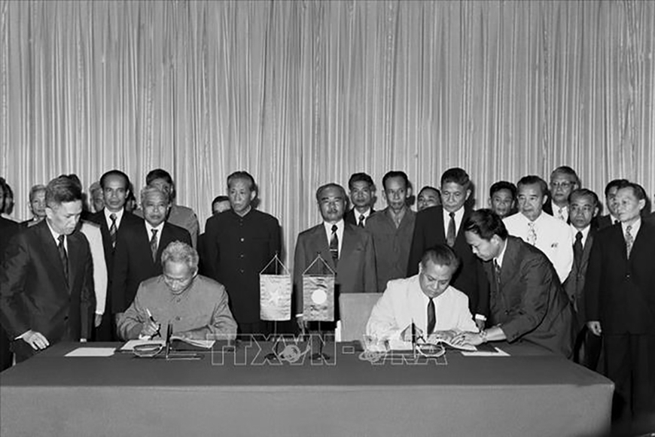
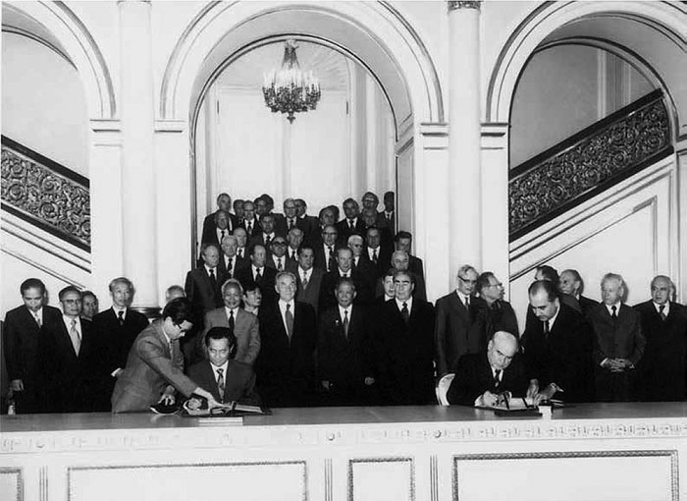
- Ngày 18-7-1977, kí kết Hiệp ước hữu nghị và hợp tác giữa hai nước Việt Nam và Lào.
Ngày 03-11-1978, kí kết Hiệp ước hữu nghị và hợp tác Việt Nam – Liên Xô.

Slide 9
Những hoạt động | Những nét chính
Với các nước Đông Nam Á
- Thúc đẩy quan hệ với các nước Đông Nam Á, sẵn sàng thiết lập quan hệ hợp tác, cùng tồn tại hoà bình và phát triển với các nước thành viên ASEAN; phát triển quan hệ hữu nghị, tình đoàn kết chiến đấu và hợp tác với Lào, Cam-pu-chia.

Slide 10
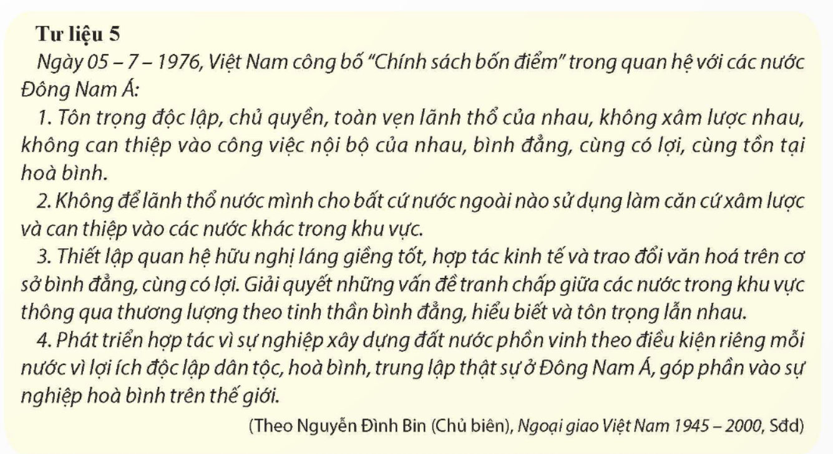
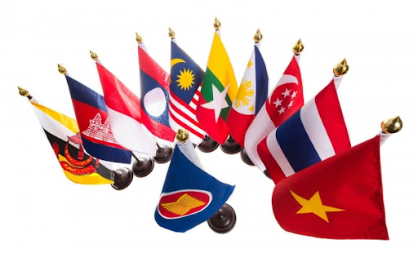
- Việt Nam đưa ra Chính sách bốn điểm làm cơ sở thiết lập và phát triển quan hệ đối thoại với các nước Đông Nam Á.

Slide 11
Những hoạt động | Những nét chính
Với các nước khác và các tổ chức quốc tế
- Việt Nam tích cực thiết lập quan hệ với nhiều tổ chức quốc tế, với nhiều nước trên thế giới và trong khu vực.
- Việt Nam tích cực đấu tranh chống chính sách cấm vận của Mỹ, hợp tác giải quyết các vấn để nhân đạo...; góp phần đẩy mạnh quan hệ với các nước tư bản, gia nhập các tổ chức quốc tế,...
- Tham gia các hoạt động góp phần phát huy vai trò tích cực của Phong trào Không liên kết trong cuộc đấu tranh bảo vệ hoà bình.

Slide 12
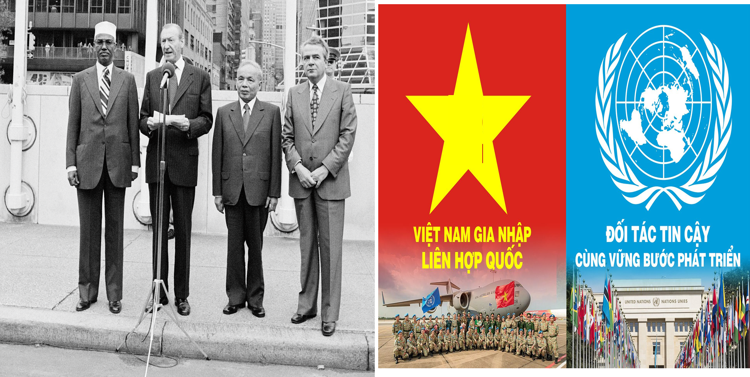
Việt Nam gia nhập Liên hợp quốc (1977).

Slide 13
Quý thầy cô có nhu cầu về các bài giảng PowerPoint và giáo án word lịch sử từ khối 6-12.
Vui lòng liên hệ số điện thoại 0981457911 (cũng là số Zalo).
Ngoài ra còn hỗ trợ về SKKN, biện pháp thi GVG và thao giảng, chuyên đề.
Page: https://www.facebook.com/groups/baigianglichsu
BÀI 14: HOẠT ĐỘNG ĐỐI NGOẠI CỦA VIỆT NAM TỪ NĂM 1975 ĐẾN NAY
1. Hoạt động đối ngoại của Việt Nam trong giai đoạn 1975 – 1985
Trên cơ sở tôn trọng độc lập, chủ quyền, bình đẳng, Việt Nam tích cực thiết lập, mở rộng quan hệ và hợp tác với nhiều nước trên thế giới.

Slide 14
Quý thầy cô có nhu cầu về các bài giảng PowerPoint và giáo án word lịch sử từ khối 6-12.
Vui lòng liên hệ số điện thoại 0981457911 (cũng là số Zalo).
Ngoài ra còn hỗ trợ về SKKN, biện pháp thi GVG và thao giảng, chuyên đề.
Page: https://www.facebook.com/groups/baigianglichsu
BÀI 14: HOẠT ĐỘNG ĐỐI NGOẠI CỦA VIỆT NAM TỪ NĂM 1975 ĐẾN NAY
2. Hoạt động đối ngoại của Việt Nam trong thời kì Đổi mới (từ năm 1986 đến nay)
Hoàn thành bảng tóm tắt những hoạt động đối ngoại đối ngoại của Việt Nam từ năm 1986 đến nay

Slide 15
Nhiệm vụ | Hoạt động chủ yếu
Phá thế bao vây cấm vận, đưa đất nước ra khỏi khủng hoảng
Củng cố quan hệ với các đối tác truyền thống, mở rộng quan hệ đối ngoại với các đối tác khác
Tích cực, chủ động hội nhập khu vực và thế giới
Triển khai các hoạt động đối ngoại nhằm bảo vệ vững chắc chủ quyền lãnh thổ, lãnh hải, biển đảo của tổ quốc
Tích cực hợp tác nhằm bảo vệ môi trường, giao lưu văn hóa và hỗ trợ
01
02
03
04
05

Slide 16
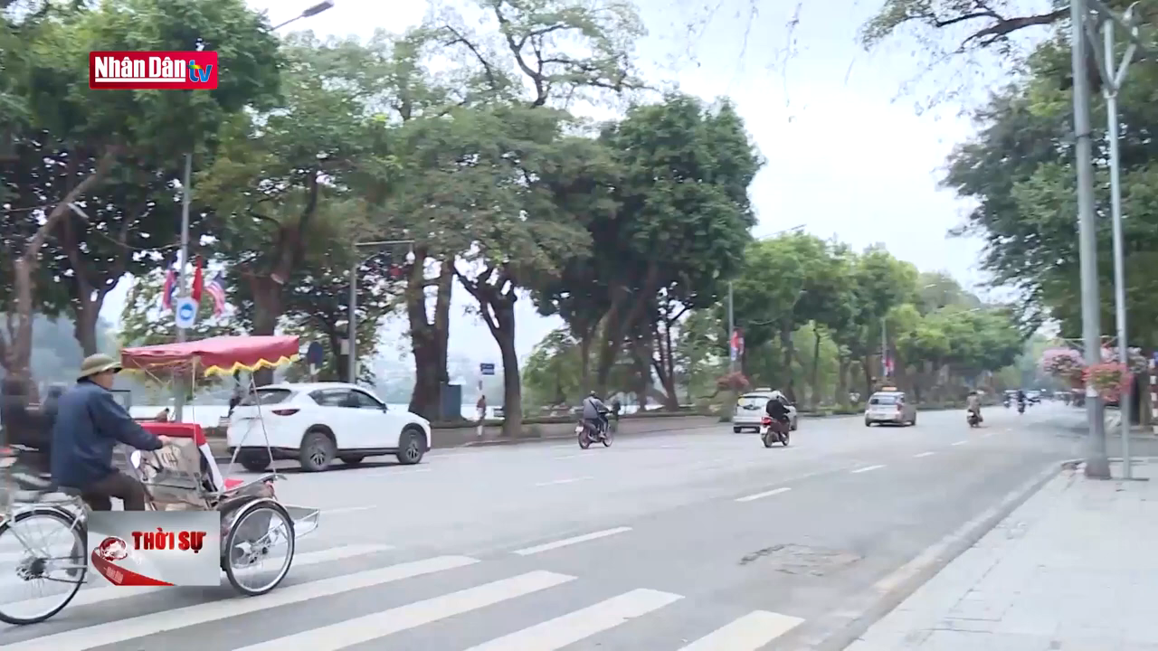

Slide 17
Nhiệm vụ | Hoạt động chủ yếu
Phá thế bao vây cấm vận, đưa đất nước ra khỏi khủng hoảng
- Việt Nam nỗ lực phá thế bao vây cấm vận, đưa đất nước ra khỏi khủng hoảng.
- Sau khi Hiệp định Pa-ri về Cam-pu-chia được kí kết (10 - 1991), Việt Nam đã bình thường hoá quan hệ với Trung Quốc (1991), với Mỹ (1995), gia nhập ASEAN (1995),...

Slide 18

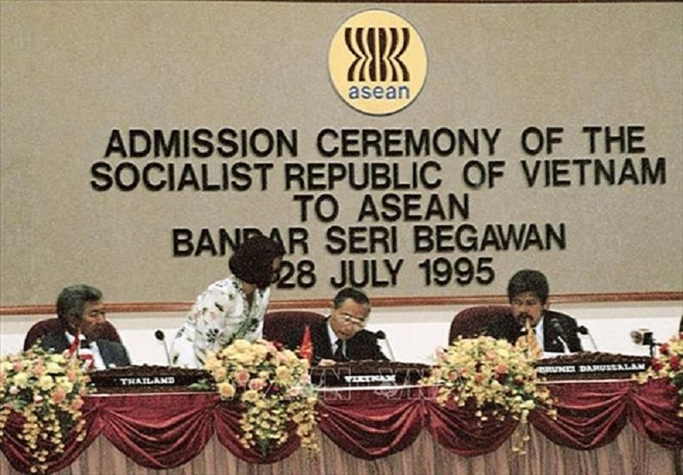
Việt Nam cùng các nước tích cực tham gia tìm giải pháp chính trị cho vấn đề Cam-pu-chia
Việt Nam gia nhập ASEAN vào tháng 7-1995

Slide 19
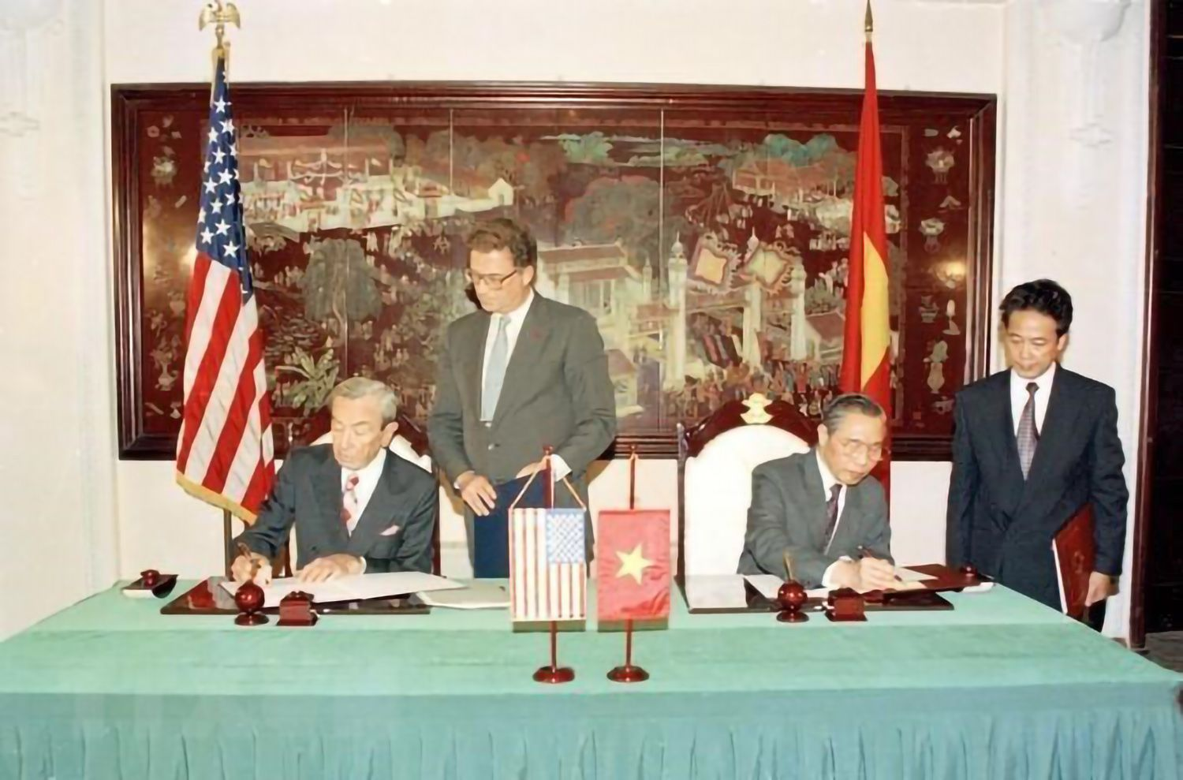
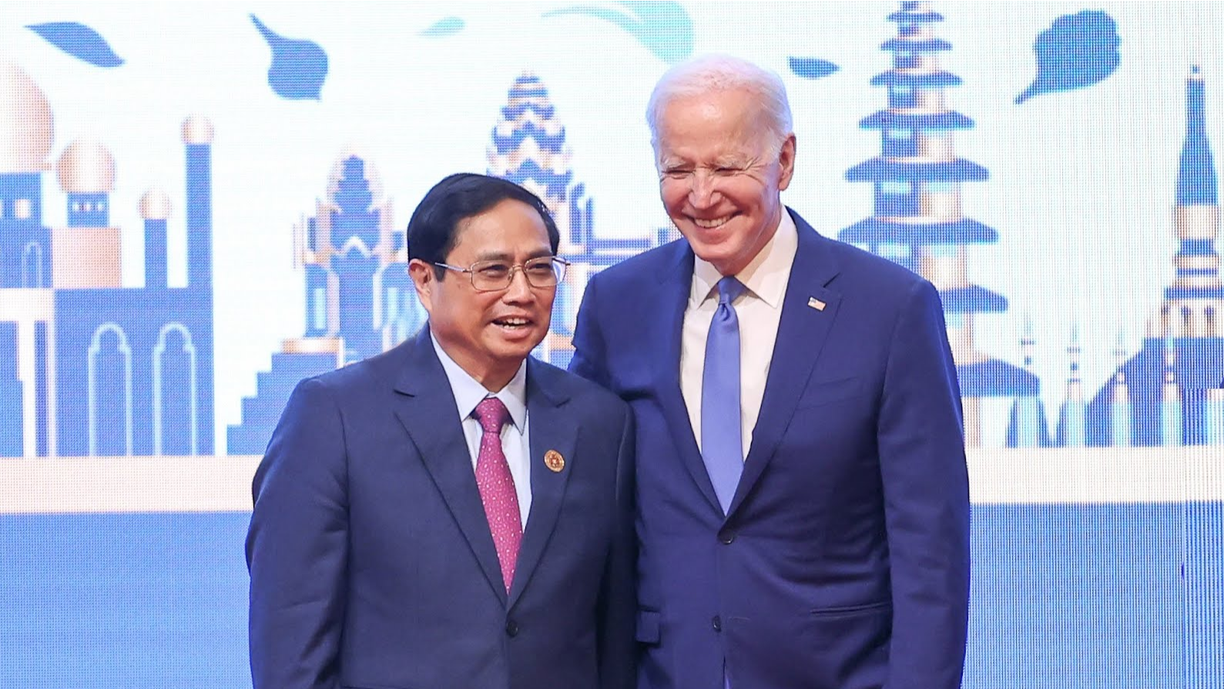
Mỹ thiết lập quan hệ ngoại giao với Việt Nam (1995)
Quan hệ giữa hai nước lên đối tác chiến lược toàn diện (2023)

Slide 20
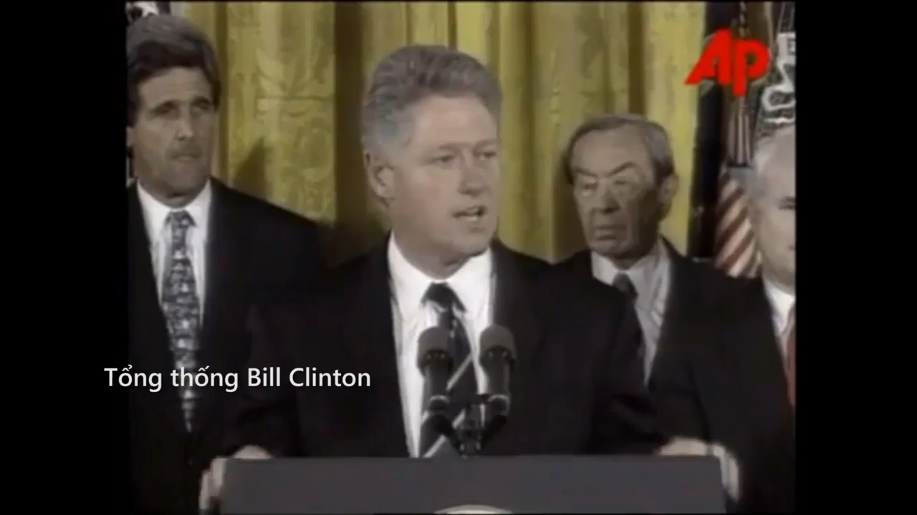

Slide 21
Nhiệm vụ | Hoạt động chủ yếu
Củng cố quan hệ với các đối tác truyền thống, mở rộng quan hệ đối ngoại với các đối tác khác
- Việt Nam không ngừng củng cố, phát triển mối quan hệ hữu nghị đặc biệt với Lào, Cam-pu-chia và Cu-ba. Với các nước như Trung Quốc, Mỹ, Liên bang Nga, Ấn Độ, Hàn Quốc, Việt Nam đẩy mạnh hợp tác và nâng tầm lên quan hệ đối tác chiến lược toàn diện.

Slide 22
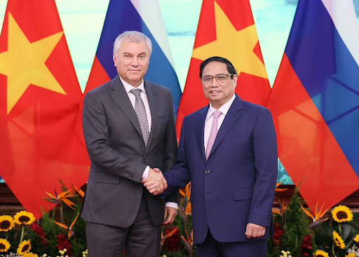
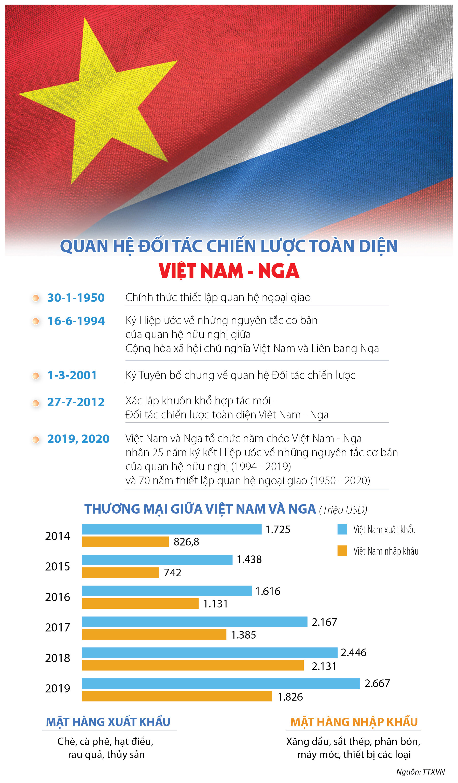
Việt Nam đã tăng cường hợp tác nhiều mặt với Liên bang Nga

Slide 23
Nhiệm vụ | Hoạt động chủ yếu
Tích cực, chủ động hội nhập khu vực và thế giới
- Việt Nam trở thành thành viên có trách nhiệm của nhiều tổ chức quốc tế (ASEAN, WTO,...),...
- Việt Nam kí hiệp định tham gia Khu vực Mậu dịch tự do ASEAN (AFTA), kí kết Hiệp định Thương mại tự do Việt Nam EU (EVFTA), Hiệp định Đối tác kinh tế toàn diện Khu vực (RCEP),... và nhiều hiệp định quan trọng khác.

Slide 24
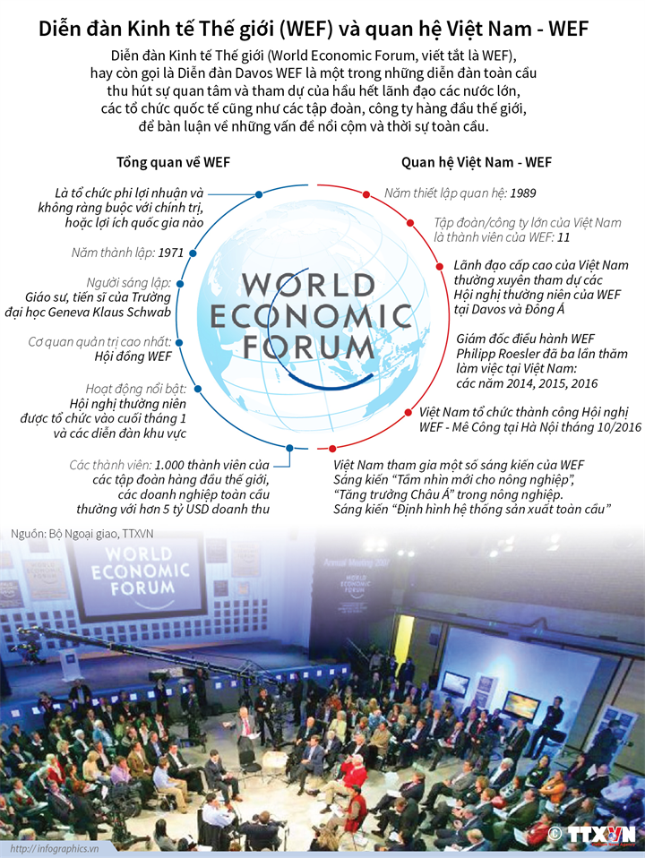
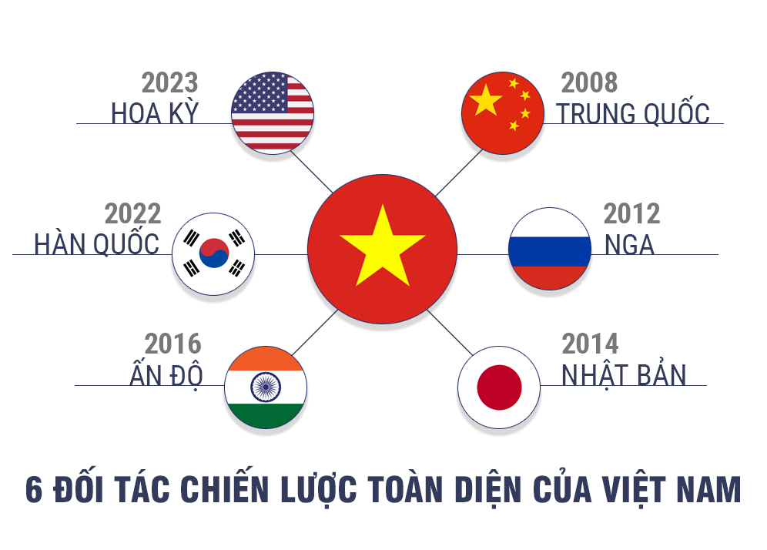
Việt Nam là thành viên của 63 tổ chức và diễn đàn khu vực, quốc tế

Slide 25
Nhiệm vụ | Hoạt động chủ yếu
Triển khai các hoạt động đối ngoại nhằm bảo vệ vững chắc chủ quyền lãnh thổ, lãnh hải, biển đảo của tổ quốc
- Đối với Trung Quốc, Việt Nam kí kết các hiệp ước về biên giới trên đất liền và phân định vịnh Bắc Bộ, giải quyết những tranh chấp thông qua biện pháp hoà bình.
- Với Lào và Cam-pu-chia, Việt Nam đã đạt được nhiều thoả thuận trong phát triển đường biên giới hoà bình, hữu nghị.
- Việt Nam đã đàm phán về ranh giới trên biển với Ma-lai-xi-a, In-đô-nê-xi-a, Phi-líp-pin và Thái Lan, giải quyết các bất đồng bằng con đường đàm phán, thương lượng.

Slide 26
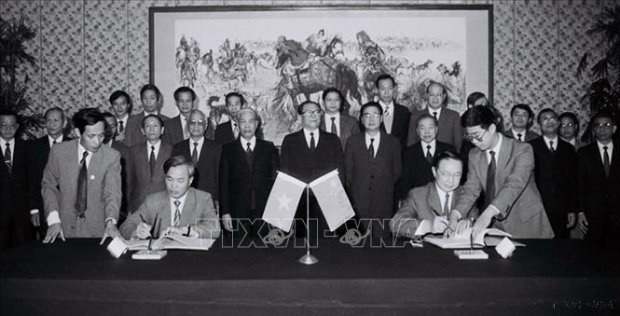
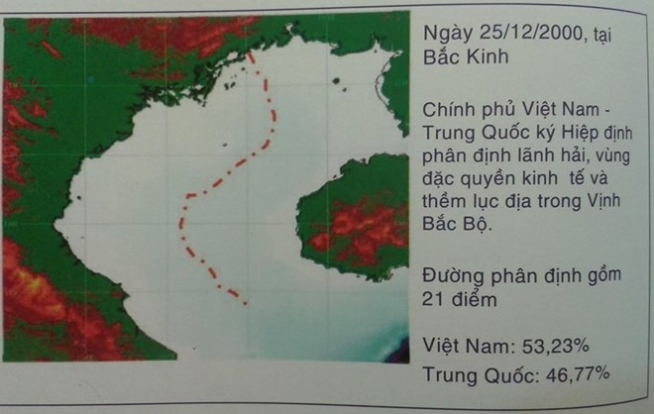
Việt Nam và Trung Quốc đã bình thường hoá quan hệ (tháng 11 – 1991),
Kí Hiệp định về phân định vịnh Bắc Bộ (tháng 12-2000)

Slide 27
Nhiệm vụ | Hoạt động chủ yếu
Tích cực hợp tác nhằm bảo vệ môi trường, giao lưu văn hóa và hỗ trợ nhân đạo
- Việt Nam tham gia đàm phán quốc tế về biến đổi khí hậu, kí kết Nghị định thư Ki-ô-tô, cam kết giảm lượng phát thải khí nhà kính.
- Việt Nam tích cực thúc đẩy giao lưu văn hoá với các quốc gia khác thông qua các lễ hội văn hoá, chương trình ngoại giao văn hoá và trao đổi giáo dục.
- Việt Nam tham gia hỗ trợ nhân đạo, cứu trợ thiên tai cho các quốc gia trong và ngoài khu vực như: Cam-pu-chia, Cu-ba, Nê-pan, In-đô-nê-xi-a, I-rắc, Xi-ri, Thổ Nhĩ Kỳ,...

Slide 28
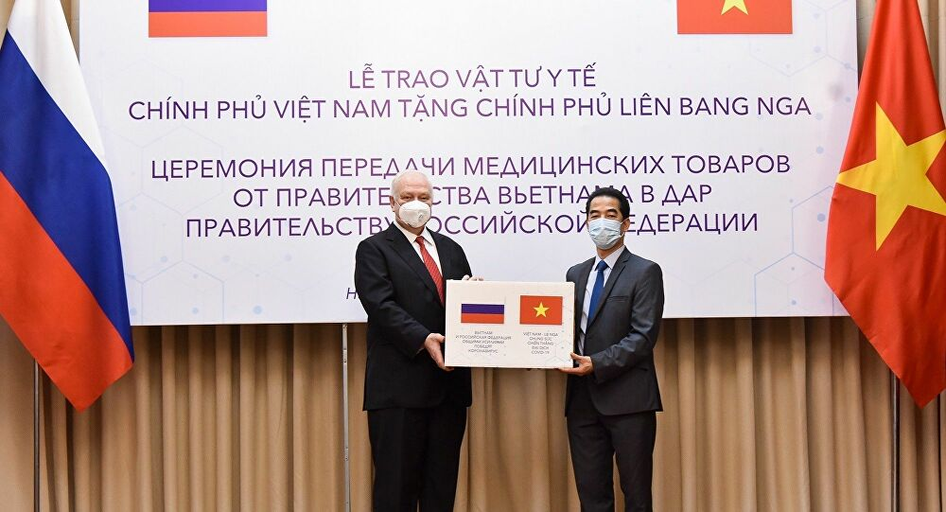

Việt Nam tham gia hỗ trợ nhân đạo, cứu trợ thiên tai
Việt Nam tham gia đàm phán quốc tế về biến đổi khí hậu

Slide 29
Quý thầy cô có nhu cầu về các bài giảng PowerPoint và giáo án word lịch sử từ khối 6-12.
Vui lòng liên hệ số điện thoại 0981457911 (cũng là số Zalo).
Ngoài ra còn hỗ trợ về SKKN, biện pháp thi GVG và thao giảng, chuyên đề.
Page: https://www.facebook.com/groups/baigianglichsu
BÀI 14: HOẠT ĐỘNG ĐỐI NGOẠI CỦA VIỆT NAM TỪ NĂM 1975 ĐẾN NAY
2. Hoạt động đối ngoại của Việt Nam trong thời kì Đổi mới (từ năm 1986 đến nay)
Trong những năm tiến hành công cuộc Đổi mới, các hoạt động đối ngoại của Việt Nam được triển khai nhằm phục vụ mục tiêu phát triển kinh tế và nâng cao vị thế đất nước trên trường quốc tế.

Slide 30







LUYỆN TẬP

Slide 31










Trò chơi
TIÊU DIỆT
1
CORONA VIRUS
2
3
4
5

Slide 32



VẬN DỤNG
Tìm những dẫn chứng về hoạt động đối ngoại của Việt Nam trong giai đoạn từ năm 1986 đến nay đề làm rõ nhận định: Hoạt động đối ngoại đã và đang góp phần quan trọng nâng cao vị thế, uy tín của đất nước trong khu vực cũng như trên thế giới.

Slide 33




20
19
18
17
16
15
14
13
12
11
10
09
08
07
06
05
04
03
02
01
00
Trong giai đoạn 1975 – 1985: Việt Nam thiết lập quan hệ ngoại giao với bao nhiêu quốc gia?
A. Hơn 10
B. Hơn 20
D. Hơn 30
C. Hơn 25

Slide 34
20
19
18
17
16
15
14
13
12
11
10
09
08
07
06
05
04
03
02
01
00
Việt Nam gia nhập Liên hợp quốc vào khoảng thời gian nào?
A. 7- 1976
B. 7- 1977
C. 9-1977
D. 7-1979

Slide 35
20
19
18
17
16
15
14
13
12
11
10
09
08
07
06
05
04
03
02
01
00
Ngày 29/6/1978, Việt Nam đã gia nhập tổ chức nào sau đây?
A. Tổ chức thương mại thế giới
B. ASEAN
C. Liên hợp quốc
D. Hội đồng tương trợ kinh tế

Slide 36
20
19
18
17
16
15
14
13
12
11
10
09
08
07
06
05
04
03
02
01
00
Cộng đồng quốc tế đã tín nhiệm bầu Việt Nam làm Ủy viên không thường trực Hội đồng Bảo an Liên hợp quốc nhiệm kỳ nào?
A. 2009-2010 và 2020-2021
B. 2008-2009 và 2020-2021
C. 2008-2009 và 2019-2020
D. 2008-2009 và 2022-2023

Slide 37
20
19
18
17
16
15
14
13
12
11
10
09
08
07
06
05
04
03
02
01
00
Việt Nam gia nhập ASEAN vào thời gian nào?
A. 1992
B. 1994
C. 1995
D. 1996

